Slide 1
Урал - опорный край державы
( Виртуальная экскурсия по памятникам и памятным местам Екатеринбурга, связанных с воинской славой нашего Отечества)

Slide 2
В нашей стране исстари высоко чтили память о вооружённых защитниках Родины, кто не жалел ни сил, ни самой жизни в битве с врагом, в борьбе за свободу и независимость нашего Отечества. Памятники ратной памяти славы уважаемы и любимы на Урале. Переходя от поколения к поколению, они напоминают нам о невосполнимых потерях, о воинской доблести и славе.

Slide 3
"ГЕРОЯМ ВЕЛИКОЙ ОТЕЧЕСТВЕННОЙ ВОЙНЫ 1941-1945 г.г. ВОИНАМ УРАЛЬСКОГО ДОБРОВОЛЬЧЕСКОГО ТАНКОВОГО КОРПУСА ОТ ТРУДЯЩИХСЯ СВЕРДЛОВСКОЙ ОБЛАСТИ"
Этот памятник встречает гостей Екатеринбурга на Привокзальной площади .
Надпись на бронзовой плите у подножья монумента: "Здесь хранится земля, обагрённая кровью уральских танкистов-добровольцев в ожесточённых боях под городами Орлом, Львовом, Прагой и Берлином в 1943- 1945 годах". Железнодорожный район
Монумент установлен в 1962 г.

Slide 4
Памятник воинам-спортсменам Урала, участникам Великой Отечественной войны
Монумент является первым и единственным в России, посвященным воинам-спортсменам.
Адрес: г. Екатеринбург, ул. Большакова, 90 (КРК "Уралец")
Установлен в 1996 г. Скульпторы: К.В. Грюнберг, В.А. Говорухин, А.Ю. Истратов

Slide 5
Монумент "Седой Урал"
Памятник «Седому Уралу», скульптора Геворга Геворкяна, был открыт в мае 2005 года к 60-летию Победы в Великой Отечественной Войне и символизирует общий вклад уральцев ("Седой Урал ковал победу..."), как воинов, так и тружеников тыла, в победу. Место для установки памятника выбрано не случайно: именно с этой площади в годы Великой Отечественной войны отправлялись на фронт мобилизованные уральцы. На монументе есть слова: "Уральцам ковавшим победу" и "Уральцам защитникам Родины".
Высота памятника 8 метров, сделан из бронзы.
Установлен в 2005 г.

Slide 6
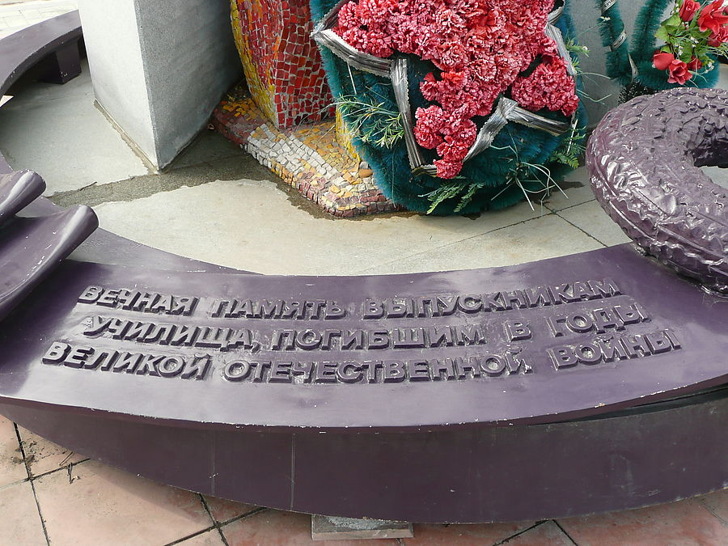
Памятник выпускникам пожарного училища, погибшим в годы Великой Отечественной войны
Данный памятник посвящен пожарным-выпускникам училища, погибшим в годы Великой Отечественной Войны. Место очень чистое, обустроенное, рядом ровный газон. такое место надо посещать с детьми
ул. Мира, 22. У входа в Академию ГПС.

Slide 7
Мемориальный комплекс студентам и сотрудникам горного института
Мемориальный комплекс погибшим в Великой Отечественной войне в сквере у Горной академии. На стелле надпись: Вечная слава студентам и сотрудникам института павшим в боях за Родину. Мемориал открыт в 1975 году
Ленинский р-н; ул. Куйбышева, 30.

Slide 8
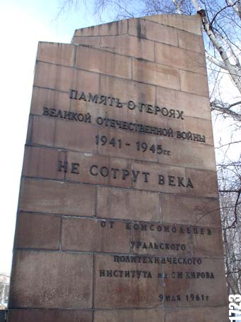
Памятник студентам, преподавателям и сотрудникам УПИ, участвовавшим в Великой Отечественной Войне

Slide 9
Памятник студентам, преподавателям и сотрудникам УПИ, участвовавшим в Великой Отечественной Войне
Студенты, преподаватели и сотрудники Уральского политехнического института внесли огромный вклад в победу над фашисткой Германией. Всего в боевых действиях принимало участие более двух с половиной тысяч человек, из них 605 сотрудников, а также 1500 студентов. Многие не вернулись из поля боя. В память об их подвиге в канун Дня Победы в 1961 году была торжественно открыта скульптурно-мемориальная композиция.
Памятник находится на площади имени С. М. Кирова Средства на сооружение памятника были заработаны сотрудниками и студентами вуза.
Композиция установлена по проекту скульпторов Друзина В. М и Сажина П. А. с участием архитектора Белянкина Г. И.
Огромная плита, выполненная из красного гранита, символизирует Красное Знамя, на фоне которого расположена скульптурная группа идущих в бой воинов. С одной стороны — мужественный образ матроса с гранатой в руке, который присел перед броском в атаку. В центре композиции — солдат с высокоподнятым автоматом, слева от него девушка-санинструктор, готовая в любой момент оказать помощь раненым.

Slide 10
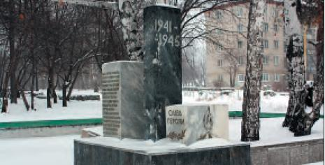
Мемориальные ансамбли воинам и труженикам тыла
Октябрьский район. Микрорайон Птицефабрика, ул. Сажинская
Октябрьский район. Микрорайон Компрессорный, ул. Латвийская

Slide 11
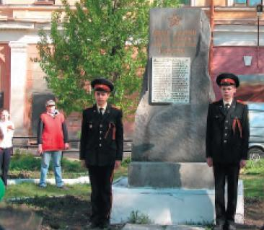
Обелиск погибшим воинам
Воинам - жителям городка, павшим в боях за Советскую Родину. Это единственный памятник внутри жилого массива Расположен в районе перекрёстка улиц Куйбышева-Луначарского.
Октябрьский район, ул. Куйбышева, 48. Около здания УрГУ

Slide 12
Аллея Памяти воинов-уральцев, безвестно павших в годы Второй мировой войны 1939-1945 гг.
Мы чтим память трёхсот тысяч павших воинов, чьи подвиги остались неизвестными для потомков 04.11.1997 Установлен по инициативе движения "Семьи погибших воинов" при поддержке Администрации Екатеринбурга
Аллея памяти расположилась на территории Дендрологического парка (по ул. 8 Марта)

Slide 13
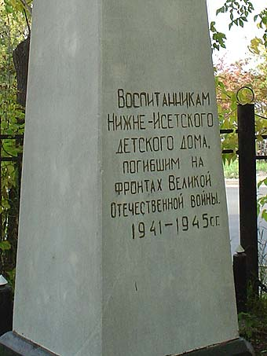
Стела воспитаникам Нижне-Исетского детского дома, погибшим на фронтах Великой Отечественной войны.
Стела установлена на территории Нижне-Исетского детского дома. К сожалению, все бронзовые детали памятника оторваны . Справа текст
Воспитаникам Нижне-Исетского детского дома, погибшим на фронтах Великой Отечественной войны. 1941-1946 гг.
Чкаловский район
Ул. Грибоедова/ул. Орденоносцев.

Slide 14
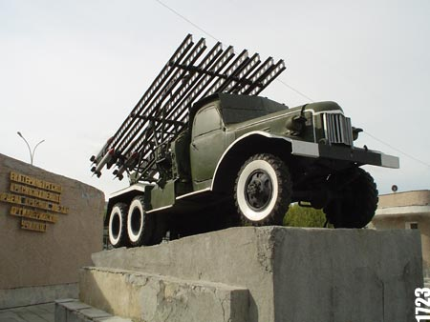
Памятник Катюше
Октябрьский район. На территории Уральского компрессорного завода
Установлена у центрального КПП теперь уже бывшего Екатеринбургского артиллерийского института. Чкаловский район, ул. Щербакова, 145

Slide 15
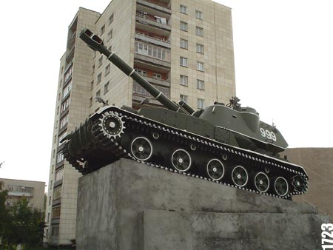
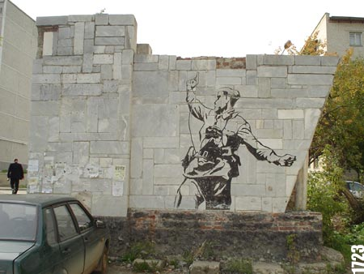
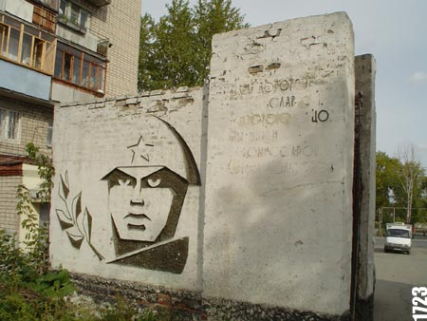
Памятник на улице Щербакова
Чкаловский район. Недалеко от теперь уже бывшего Екатеринбургского артиллерийского института.

Slide 16
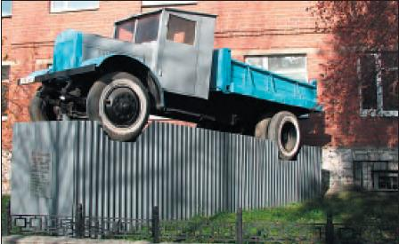
Первый советский самосвал ЯГ-1
Первый советский самосвал ЯГ-1серийного производства на постаменте. Выпущен Ярославским автомобильным заводом в 1934 г. Прошел свой боевой путь от Москвы в 1941 г. до Праги в 1945 г. 1994 г.
Октябрьский район. На территории ОАО "Екатеринбургнефтепродукт"
Сибирский тракт, 57.

Slide 17
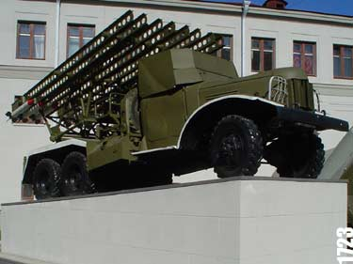
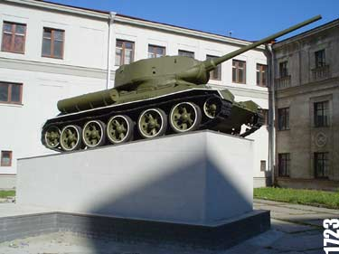
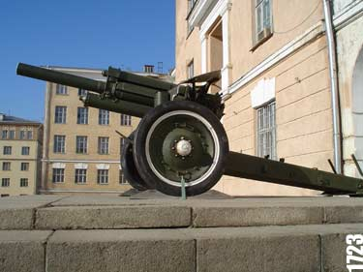
Выставка военной техники под открытым небом.
Ул.Первомайская, 27
Пушка Пушки стоят у входа в Суворовское училище.
"Катюша" Установлена у Дома офицеров.
Т-34 Дом офицеров

Slide 18
Памятник воинам-мотоциклистам
Оригинальный памятник. И кажется, что слезы по нему текут... Во времена ВОВ территория парка была закрыта от посетителей и здесь проводились тренировки воинов-разведчиков, в том числе и мотоциклистов, которые впоследствии отдавали свои жизни за великую победу.
Памятник солдатам 7-го отдельного гвардейского разведывательного Пражского батальона. Расположен на территории ЦПКиО им. Маяковского. Адрес: г. Екатеринбург, ул. Мичурина, 230

Slide 19
Памятник погибшим железнодорожникам (1941-1945)
Памятник установлен у депо в районе старого вокзала

Slide 20
Памятник Военный связист
Памятник установлен на средства местного сотового оператора «Мотив»
ул.Шейнкмана, д.57,, Екатеринбург, Россия

Slide 21
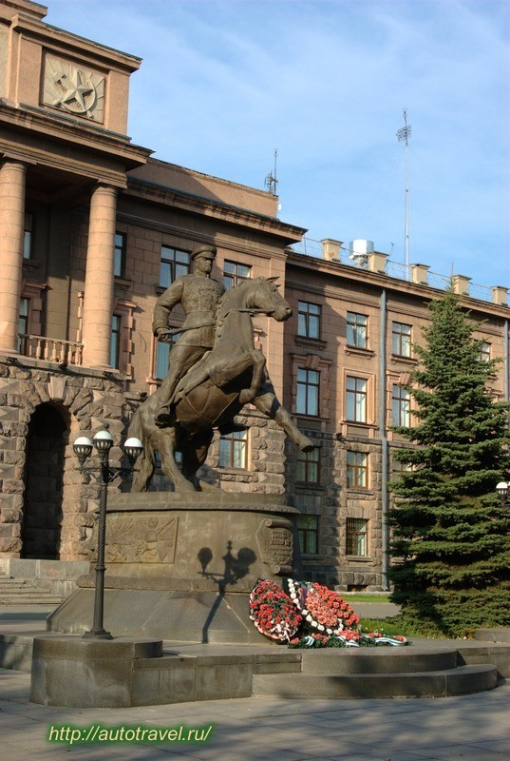
Памятник Жукову
С февраля 1948 по февраль 1953
Г.К. Жуков был командующим Уральским военным округом. Памятник установлен перед зданием штаба Уральского военного округа в 1998 году.

Slide 22
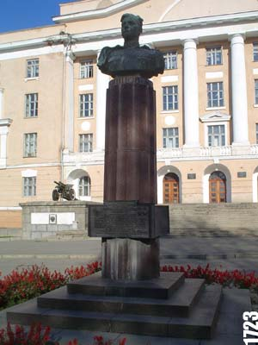
Бронзовый бюст М. П. Одинцова
Более двадцати Героев Советского Союза дал Свердловск стране. Среди них и летчик дважды Герой Советского Союза М. П. Одинцов.
М. П. Одинцов вырос в Кировском районе Свердловска, учился в 36-й средней школе и окончил Свердловский аэроклуб, а затем и летную школу. С первых дней войны Одинцов находился на фронте, сражаясь против фашистов на Украине, под Ленинградом, под Курском, в Белоруссии и Польше, участвовал в штурме Берлина. В 1953 году на площади имени Кирова установлен бронзовый бюст героя работы скульптора М. Г. Манизера.

Slide 23
Памятник Герою Советского Союза Н.Н. Васильеву.
Васильев Николай Николаевич – наводчик противотанкового ружья 107-го стрелкового полка 55-й стрелковой дивизии 61-й армии Центрального фронта, младший сержант. Указом Президиума Верховного Совета СССР от 15 января 1944 года за образцовое выполнение боевых заданий командования и проявленные при этом мужество и героизм, младшему сержанту Васильеву Николаю Николаевичу присвоено звание Героя Советского Союза.
Памятник и мемориальная доска установлены в Екатеринбурге. Во дворе школы №34 стоит памятник, обращенный лицом к Уктусским горам, где Николай провел свои юные годы. Школьный музей носит имя Героя.
Чкаловский район
Скульптор Я.П. Зайцев, художник И.А. Коновалов. 1965 г. Ул. Караванная,1.

Slide 24
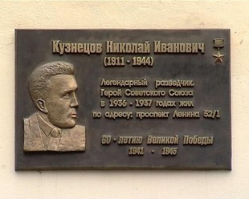
Памятник Николаю Кузнецову
С Уралмашзаводом связано имя легендарного разведчика Героя Советского Союза Николая Ивановича Кузнецова. Он работал в 1935—1936 годах в конструкторском бюро, а жил в доме № 10 по Стахановской улице. О жизни и подвигах героя-уральца нам рассказывает экспозиция комнаты-музея при УЗТМ. На здании заводоуправления, где работал Н. И. Кузнецов, установлена мемориальная доска. Его именем названа одна из улиц Орджоникидзевского района.
Памятник разведчику в Екатеринбурге после реставрации открылся 9 мая 2010 года рядом с Дворцом культуры Уралмаша.

Slide 25
Памятник-танк на Уралмашзаводе
8 сентября 1946 года на Уралмашзаводе торжественно открыли свой памятник. На массивной металлической глыбе застыла устремленная вперед в мощном броске боевая машина, созданная руками уралмашевцев. На постаменте надписи:
СНАРЯДАМИ, ТАНКАМИ, ТОННАМИ СТАЛИ УРАЛЬЦЫ СВЯЩЕННУЮ КЛЯТВУ СДЕРЖАЛИ. В память Великой Отечественной войны 1941—1945 годов.

Slide 26
Монумент уралмашевцам, погибшим в годы Великой Отечественной войны
Торжественное открытие монумента состоялось 8 мая 1969 года. С 8 часов 30 минут до 22 часов через каждые полчаса над монументом в сопровождении траурной мелодии повторяются произносимые Ю. Левитаном слова: «Вечная будет память о вас, сыны России, славные воины-уралмашевцы. Кровь, пролитая вами за Родину, прославит ваш подвиг в веках, а имена ваши навсегда сохранят в сердцах своих благодарные потомки. Вечная слава героям, павшим в боях за свободу и независимость нашей Родины».
Автор монумента архитектор Г. И. Белянкин.

Slide 27
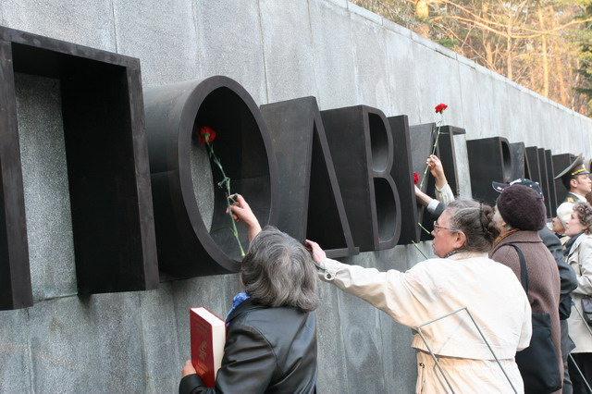
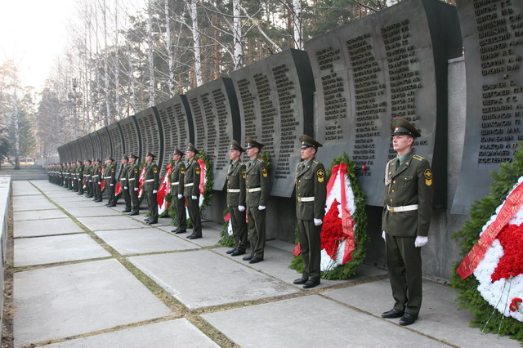
Широкореченский мемориал.
Скульптор Ф.Ф. Фаттахутдинов, архитектор Г.И.Белянкин.
Мемориальная стена-ограда, с увековечиванием памяти всех участников Великой Отечественной войны, скончавшихся в госпиталях г. Свердловска и захороненных на кладбищах города. На Мемориальной стене-ограде укреплены 18 щитов, на которых в алфавитном порядке бронзовыми рельефными буквами обозначены фамилии и инициалы 1 532 солдат и офицеров.
Торжественное открытие Воинского Мемориала состоялось 9-го мая 1975 г.-

Slide 28
Широкореченский мемориал
Вскоре после начала войны на Среднем Урале развернули 153 госпиталя. В Свердловске (так в то время назывался наш город) расквартировали 40 госпиталей, куда и свозились раненые со всех фронтов. Госпитали располагались в здании Горно-металлургического техникума (сегодня – колледж имени И. Ползунова), здании Пединститута на Карла Либкнехта и гимназии № 9, в Доме контор и здании общежития Уралмашзавода. Всех, кто умирал в этих госпиталях, хоронили на территории Екатеринбурга, поскольку вывозить тела на их родину в условиях военных действий было просто невозможно. Таких умерших и погребенных в столице Урала воинов оказалось свыше полутора тысяч человек. На щитах воинского мемориала Широкореченского кладбища значится 1532 фамилии.
Первые захоронения военнослужащих на Широкореченском кладбище были произведены в сентябре 1941 года. Позже это место стало называться военным кладбищем. И в 1946 году на военном захоронении была сооружена стела-обелиск, высотой 10,6 метров. На полированном черном мраморе была высечена надпись: "Вечная слава героям, павшим за свободу и независимость нашей Родины".
К 10-летию Победы вместо деревянных надгробий на каждую могилу установили бетонные памятники, и на каждом была фамильная табличка с военным званием, датами рождения и смерти. В дальнейшем он дважды подвергался реконструкции - в 1975 г. к празднованию 30-летия Великой Победы и в 1985 г. – к 40-летию Победы.

Slide 29
Широкореченский мемориал
А вместо этого была сооружена Мемориальная стена-ограда, с увековечиванием памяти всех участников Великой Отечественной войны, скончавшихся в госпиталях г. Свердловска и захороненных на кладбищах города. На Мемориальной стене-ограде укреплены 18 щитов, на которых в алфавитном порядке бронзовыми рельефными буквами обозначены фамилии и инициалы 1 532 солдат и офицеров. Перед стеной был разбит газон, а за стеной посажено 30 березок, по количеству прошедших лет со дня победы. Стела-обелиск была увеличена в высоту до 14 метров. Торжественное открытие Воинского Мемориала состоялось 9-го мая 1975 г.- в Тридцатилетие Победы в Великой Отечественной войне 1941-1945 гг.
К сорокалетию Победы обелиск был полностью реконструирован, увеличен по высоте до 25 метров, а серый гранит заменен на полированный красный. Рядом на мемориальной стене высечены слова: «Подвиг ваш бессмертен».
По традиции утром в День Победы тысячи горожан всех поколений приходят к мемориалу воинам, умершим от ран в уральских госпиталях, чтобы почтить память тех, кто отдал жизнь за свободу Отечества. К мемориалу возлагаются венки и живые цветы, торжественным маршем проходит рота почетного караула.

Slide 30
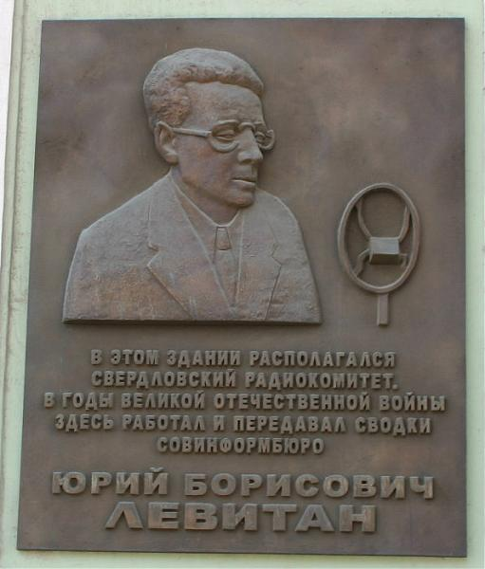
Памятная доска Ю. Б. Левитану
Его чтение было составной частью советской пропаганды и оказывало на слушателей сильное эмоциональное воздействие. Голос Левитана был неотъемлемой частью атмосферы военных лет. Ул. 8 Марта, 28/2.

